Slide 1
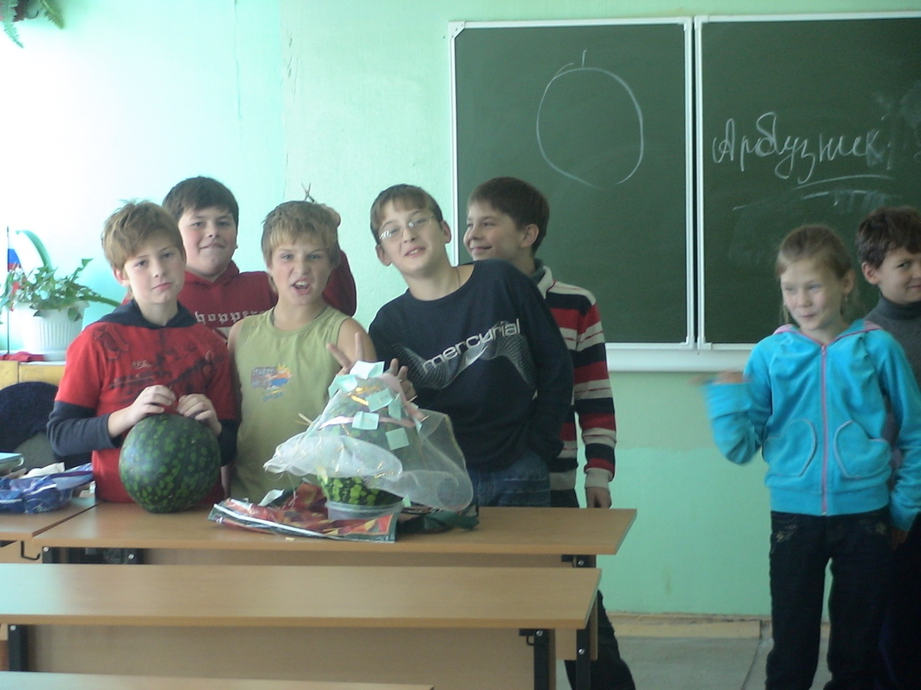
Воспитательная работа с «трудными детьми»
ннн
Подготовила: классный руководитель 6Б класса МОУСОШ № 63
Борзова Надежда Викторовна
Мой фильм 5.mpg
Тула - 2010

Slide 2
Выявление учащихся «группы риска»
Методика работы учителя
Проблема
Наблюдение
Активное
Собеседование
Анализ документации
Классный журнал
Дневники учащихся
Коллеги (педагоги, психолог, медсестра)
Детский коллектив
Ученик
Пассивное
Диагностические данные
Правонарушения
Пропуски уроков, неуспеваемость
Неблагополучие семьи
Сюицид , соматические расстройства

Slide 3
Организация и планирование индивидуальной работы с учащимися
Основные направления
Создание условий развития
Изучение индивидуальных особенностей, сопутствующих заболеваний
Анализ психолого-педагогического диагностирования, медицинского заключения.
Составление психолого-педагогической характеристики
Установление межличностных контактов с ребенком
Создание в детском коллективе условий развития реальных возможностей ученика
Оказание индивидуальной помощи в сфере общения с детьми и взрослыми
Обучение навыкам соблюдения школьного режима
Взаимодействие с родителями, администрацией, инспектором, социологом
Коррекционная работа

Slide 4
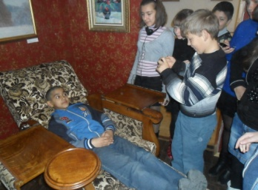
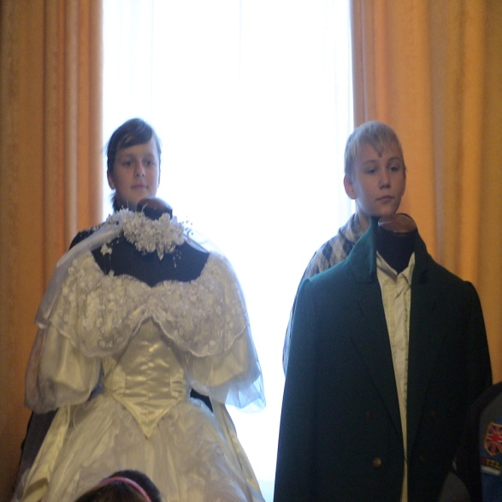
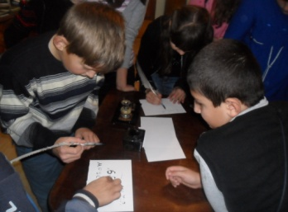
Психолого-педагогическая диагностика
Изучение материалов медико-педагогического обследования
Составление характеристики учащегося
Оформление личного листа учащегося
Ведение родительского дневника личных достижений ученика
Работа с информационной картой успеваемости и картой занятости ученика
Определение зоны ближайшего развития
Индивидуальные консультации, беседы,
приглашение на педсовет, совет администрации школы
Создание ситуаций успеха
Разработка коррекционно-развивающей программы, согласование с планом воспитательной работы классного коллектива
Формы индивидуальной работы с учащимися

Slide 5
Форма дневника личных достижений ученика
Сфера жизнедеятельности и развития | Проблема | Методы оказания помощи | Результативность
Учеба
Общение
Здоровье
Эмоции
Физическое развитие
Речь

Slide 6
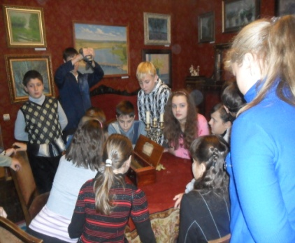
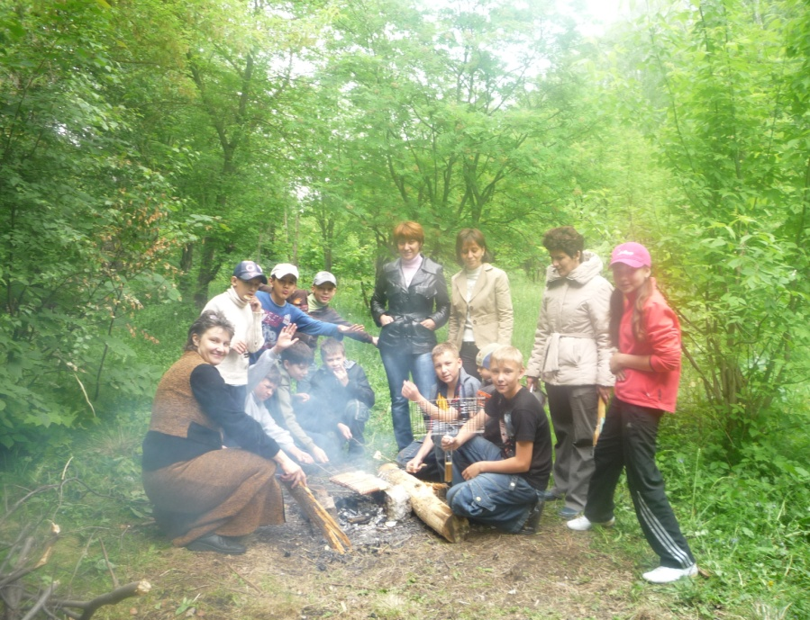
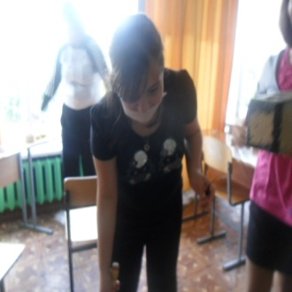
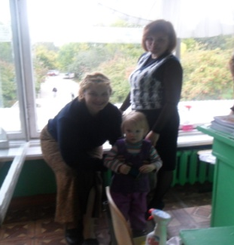
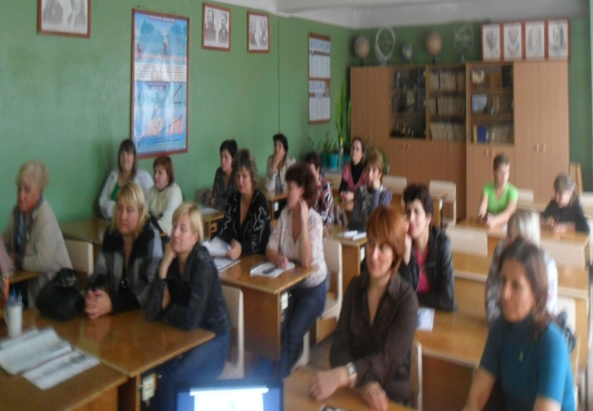
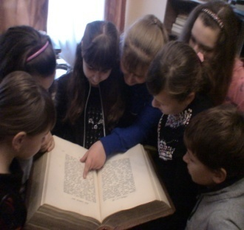
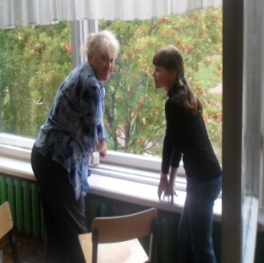
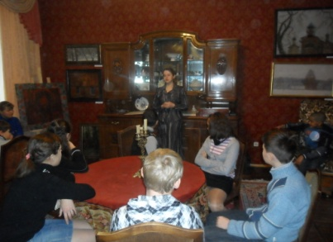
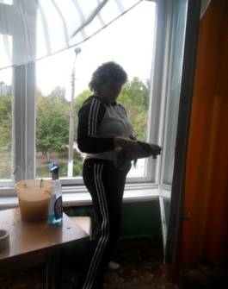
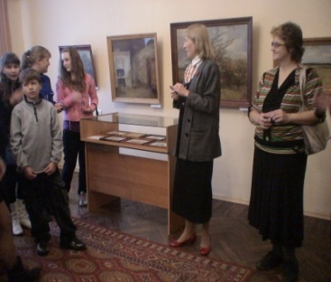
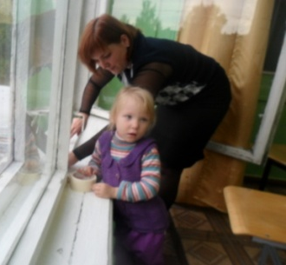
Работа с семьей учащегося
Изучение семьи, социального окружения
Оказание помощи матери и ребенку
Организация работы с КДН, органами опеки и попечительства
Профилактика правонарушений в семье
Летний отдых детей
Совместные будни и праздники

Slide 7
Коррекционно-профилактическая воспитательная работа с учащимся
Документация
Алгоритм совместной работы
Характеристика учащегося.
Социальный паспорт семьи.
Акт обследования жилищно-бытовых условий несовершеннолетнего.
Акты посещения семьи.
Анкетирование учащегося.
Психологическое тестирование.
Родительский дневник личных достижений ученика.
Информационные карты успеваемости, занятости ребенка.
Протоколы заседаний родительского комитета, заседаний классного коллектива, родительских собраний.
Сбор диагностической информации.
Формирование заказа коррекционной работы.
В системе «Учитель-ученик»: отслеживание педагогических нагрузок на ученика, контроль физического состояния ученика, обеспечение дополнительным образованием.
В системе «Родитель-учитель»: диагностика, посещение семьи, вызов в школу, родительские собрания, родительский комитет.
В системе «Инспектор-администрация»: инспектирование, совещание при директоре, при заместителях директора, профилактическая работа, юридическая помощь.

Slide 8
Семинар-практикум классных руководителей
Устранение педагогической запущенности
или
как грамотно выстраивать свои отношения с детьми
Общие методы
Создание благоприятного микроклимата в семье, школе. Изменение общения.
Устранение эмоционально-психологических перегрузок.
Формирование индивидуального опыта поведения.
Преодоление недостатков развития.
Организация ведущей деятельности. Формирование интереса, умений, навыков, развитие активности.
Специальные методы
Организация успеха ребенка в ведущей деятельности (обучение, общение, труд).
Руководство поведением ребенка путем опоры на положительные качества.
Привитие навыков жизни и деятельности в коллективе.
Преодоление недостатков, пробелов, дисгармонии интеллектуального, нравственного и эмоционального развития.
Учителю следует начинать с элементарного, но вместе с тем и с наитруднейшего – сформирования способности ощущать душевное состояние другого человека, уметь ставить себя на место другого в самых разных ситуациях.
В.А. Сухомлинский
Мой фильм 6.mpg

Slide 9
Литература
Гончарова Н.М. Особенности воспитательной работы с «проблемными» учащимися//Воспитание в школе/Планирование, мониторинг развития учащихся, разработка занятий с педагогами и родителями, Волгоград, 2007
Рогов Е.И. Настольная книга практического психолога, книги 1,2 , М., 1998
Психологическая помощь и консультирование в практической психологии/под редакцией профессора Тутушкиной М.К., С-П., 1999
Дон Фонтенел Проблемы переходного возраста//Советы родителям, М.,1998
Раттер М. Помощь трудным детям//Мир психлогии, М., 1999
Фильм о нашем классе

